Slide 1
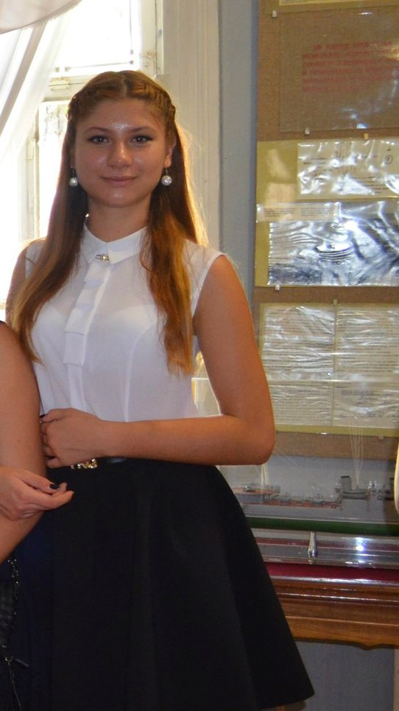
Стан ґрунтів, їх зміни та продуктивність наземних екосистем у конкретних районах України
Роботу виконала:
Учениця 10-Б класу
Миколаївської гімназії № 4
Діденко Олена Сергіївна
Науковий керівник:
учитель біології вищої категорії
Миколаївської гімназії № 4
Божко Ірина Юріївна

Slide 2
Мета:
Дослідження стану та продуктивності різних типів ґрунтів на України, створення рекомендацій щодо їхнього покращення.
Завдання:
►аналіз літератури за темою дослідження;
► вивчення типів ґрунтів на Україні;
►аналіз змін ґрунтів та причини, що їх зумовили;
►власне дослідження продуктивності основних ґрунтів різних екосистем (степ, лісостеп, Полісся);
►підбиття підсумків;
►надання рекомендацій щодо підвищення продуктивності.
Методи виконання
Порівняль-
ний
Статистичний
Морфометри-чний
Описовий

Slide 3
Актуальність:
через надмірний антропогенний вплив, зниження родючості, поширення ерозійних процесів проблема стану ґрунтів є дуже актуальною для України, адже зміни клімату зараз супроводжуються нестабільним врожаєм, що є катастрофічною ситуацією для продовольства.
Предмет дослідження:
загальний стан ґрунту на Україні, продуктивність чотирьох основних типів ґрунтів на прикладі вирощування на них проростків вівса

Slide 4
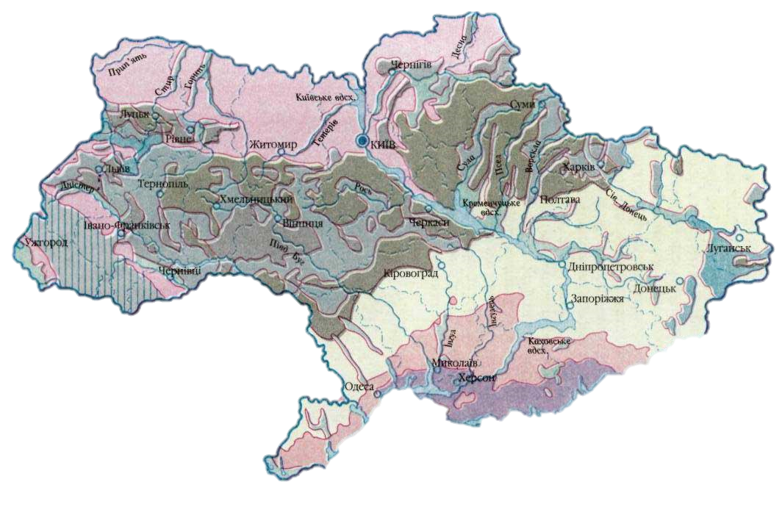
Грунти України
Дерново-підзолисті
Сірі лісові
Чорноземи
Каштанові
Ґрунти України
Бурі лісові
Лучні
Болотні
Коричневі

Slide 5
Втрата орних земель
Розмивання ґрунту
Утворення балок
Водна
Висушення місцевості
Втрата органічної речовини
Змивання ґрунту
Ерозія ґрунту
Зниження родючості
Видування ґрунту
Погіршення властивосте ґрунту
Вітрова
Видування посівів
Знищення посіві, зниження врожаю
Засипання окультурених земель

Slide 6
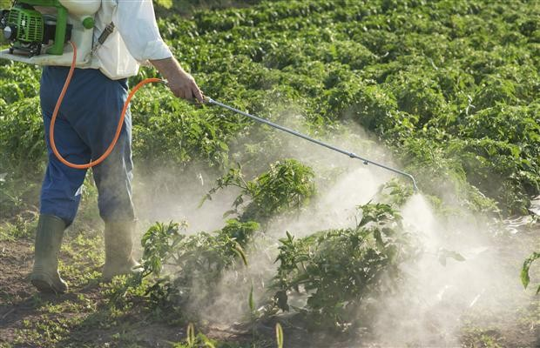
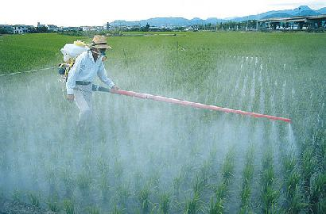
Умовами збереження нормального стану грунту є:
створення менш токсичних і менш стійких агрохімікатів та пестицидів;
раціональне використання хімікатів в залежності від того чи іншого типу грунту;
чітке дотримання технологічних заходів відновлення якості земель;
вдосконалення існуючих технологій і створення нових.

Slide 7
Екосистема - це сукупність живих організмів, які пристосувалися до спільного проживання в певному середовищі існування, утворюючи з ним єдине ціле.
Екосистеми
Лісостепова
Степова
Мішані ліси
різні види чорноземів та сірі лісові ґрунти
чорноземи та каштанові
дерново-підзолисті ґрунти

Slide 8
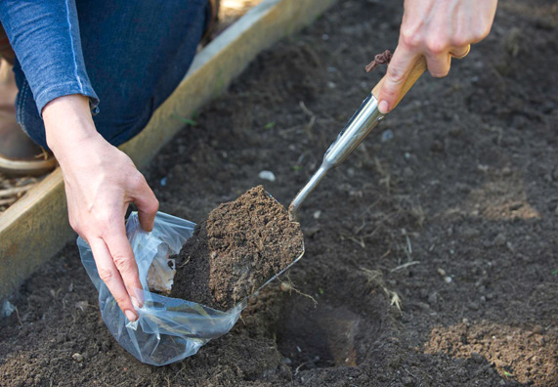
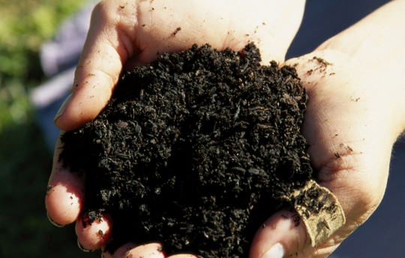
Родючість грунту по продуктивності рослин (метод біотесту)
Устаткування і матеріали: пластмасові стаканчики; скляні трубочки діаметром 0,8 см; зразки грунту, взяті в різних місцях; насіння вівса.
Методика дослідження:
Зразки ґрунту розглядала при різному освітленні, визначала їх категорію.
Зразки грунту помістила в пластмасові стаканчики в триразовою повторності. Обсяг зразків не менше 100-150 г. Полив виробляла через скляну трубочку, яка вставляється перпендикулярно дну стаканчика.

Slide 9
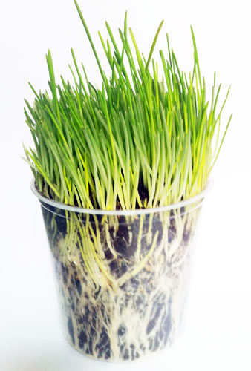
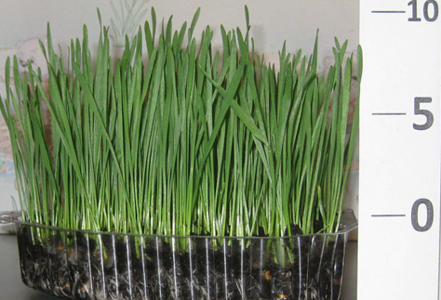
Проростила насіння при температурі 26-27C до розміру основної маси проростків 5-6 мм.
Відібрані однакові проростки висадила в стаканчики по 12-13 штук. Грунт поливала однаково.

Slide 10
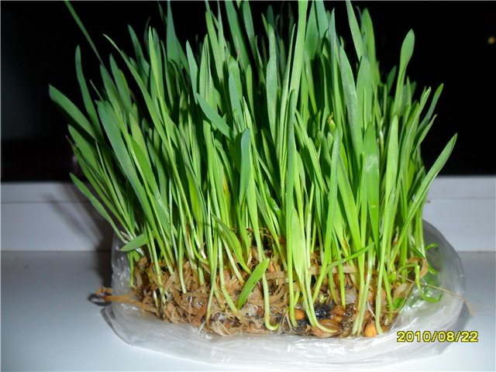
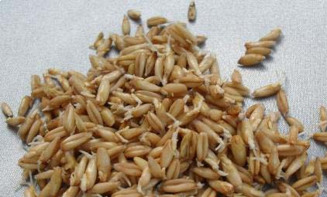
Коли проростки виросли до 8-12 см, їх обережно витягла з грунту, промила водою і висушила фільтрованим папером.
Виміряла довжину трубчастого листа і кореневої системи, дані внесла в таблицю.
Зважила на терезах всю масу проростків, які виросли на одному виді грунті.
Родючість грунту визначила по висоті і вазі проростків.

Slide 11
Довжина трубчатого листа и кореневої системи проростків, на ґрунті №3(Дерново-підзолисті грунти)
Довжина трубчатого листа и кореневої системи проростків, на ґрунті №1(Сірі лісові)
 | №1 | №2 | №3 | №4 | №5 | №6 | №7 | №8 | №9 | №10
Довжина листа | 5,9 см | 7,5 см | 7 см | 6,9 см | 7,6 см | 8 см | 6 см | 7,3 см | 7,5 см | 6,9 см
Довжина кореневої системи | 2,1 см | 2,2 см | 1,5 см | 2 см | 2,2 см | 2 см | 2,8 см | 2,2 см | 2,5 см | 2,1 см
 | №1 | №2 | №3 | №4 | №5 | №6 | №7 | №8 | №9 | №10
Довжина листа | 8 см | 8 см | 8 см | 8 см | 8,2 | 8 см | 8 см | 8,1 см | 7,9 см | 8 см
Довжина кореневої системи | 2,8 см | 3 см | 2,5 см | 2,8 см | 2,7 см | 3 см | 3 см | 2,6 см | 2,7см | 3 см
Довжина трубчатого листа и кореневої системи проростків, на ґрунті №4(Каштанові грунти)
Довжина трубчатого листа и кореневої системи проростків, на ґрунті №2(Чорноземи типові)
 | №1 | №2 | №3 | №4 | №5 | №6 | №7 | №8 | №9 | №10
Довжина листа | 10 см | 9,7 см | 10,8 см | 10 см | 9,8 см | 9,9 см | 10,6 см | 10,2 см | 10 см | 10,7 см
Довжина Кореневої системи | 5 см | 5,6 см | 5,4 см | 5 см | 5,7 см | 4,8 см | 5,5 см | 5,5 см | 4,9 см | 4,9 см
 | №1 | №2 | №3 | №4 | №5 | №6 | №7 | №8 | №9 | №10
Довжина листа | 8 см | 8,2 см | 8 см | 8,4 см | 8,2 см | 8,4 см | 8,2 см | 8 см | 8,4 см | 8,2 см
Довжина кореневої системи | 3 см | 3,1 см | 3 см | 3,4 см | 3,2 см | 3,4 см | 3,2 см | 3 см | 3,4 см | 3,5 см

Slide 12
Маса проростків, на одному типі ґрунту
 | Зразок ґрунту №1 | Зразок ґрунту №2 | Зразок ґрунту №3 | Зразок ґрунту №4
Маса проростків | 23 г | 28 г | 20 г | 25 г
Узагальнення

Slide 13
Результати дослідження
Сірі ґрунти лісостепової зони мають малосприятливі фізичні характеристики. Це і низький вміст гумусу, і малий відсоток мулу. Маса і довжина проростків є невеликою.
Дерново-підзолисті. При внесенні органічних та мінеральних добрив стають родючими. Згідно таблиці є найменш продуктивними через найменшу масу та довжину проростків.
Каштанові ґрунти займають проміжне положення.
Чорноземи типові виявились найпродуктивнішими. Вони сприяли розвитку найбільших проростків. Це свідчить про найбільшу концентрацію гумусу у ґрунті і сприятливі загалом фізичні характеристики.

Slide 14
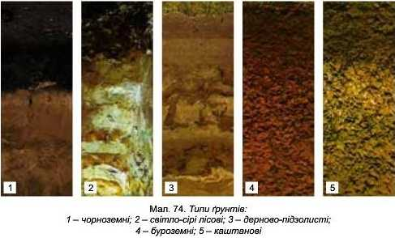
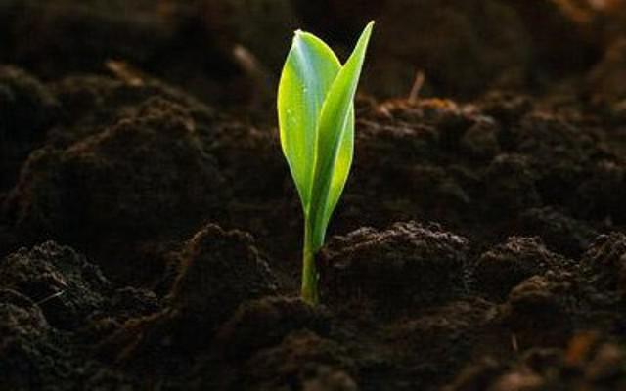
Висновки
На території України виділяють близько 38 типів ґрунтів.
Основні з них: чорноземи, дерново-підзолисті, каштанові, сірі лісові.
Антропогенний вплив та ерозія негативно впливають на хімічний та фізичний склад ґрунту.
22 % території України можна описати, як уражені та непридатні для повного використання.
Найпродуктивнішою є територія встелена чорноземом.

Slide 15
Інформаційні джерела
● childflora.org.ua/?page_id=160
● pidruchniki. com/19240701/ ekologiya/suchasniy
● referaty.pp.ua/abstracts/ua/ecologiya/ecologiya_4643_13.php
● www.info-library.com.ua/books-text-8208.html
● Польчина С. М., Нікорич В. А.Ґрунтознавство
● Грунти України. В.І.Купчик, В.В.Іваніна, Г.І.Нестеров, О.Л.Тонха, М.Лі, Г.Метьоз.
● Бутовский Р. О. Почвенные организмы в экосистемах
● Полупан М. І., Соловей В. Б., Величко В. А. Класифікація ґрунтів України
● Ґрунтознавство і географія ґрунтів: підручник. У двох частинах. Ч. 2 / С. П. Позняк
● Почвы Украины и повышение их плодородия. Т.1 Экология, режимы и процессы, классификация, и генетико-производственные аспекты / под ред. Н. И. Полупана

